Slide 1

专题1
组成细胞的分子和细胞结构

Slide 2


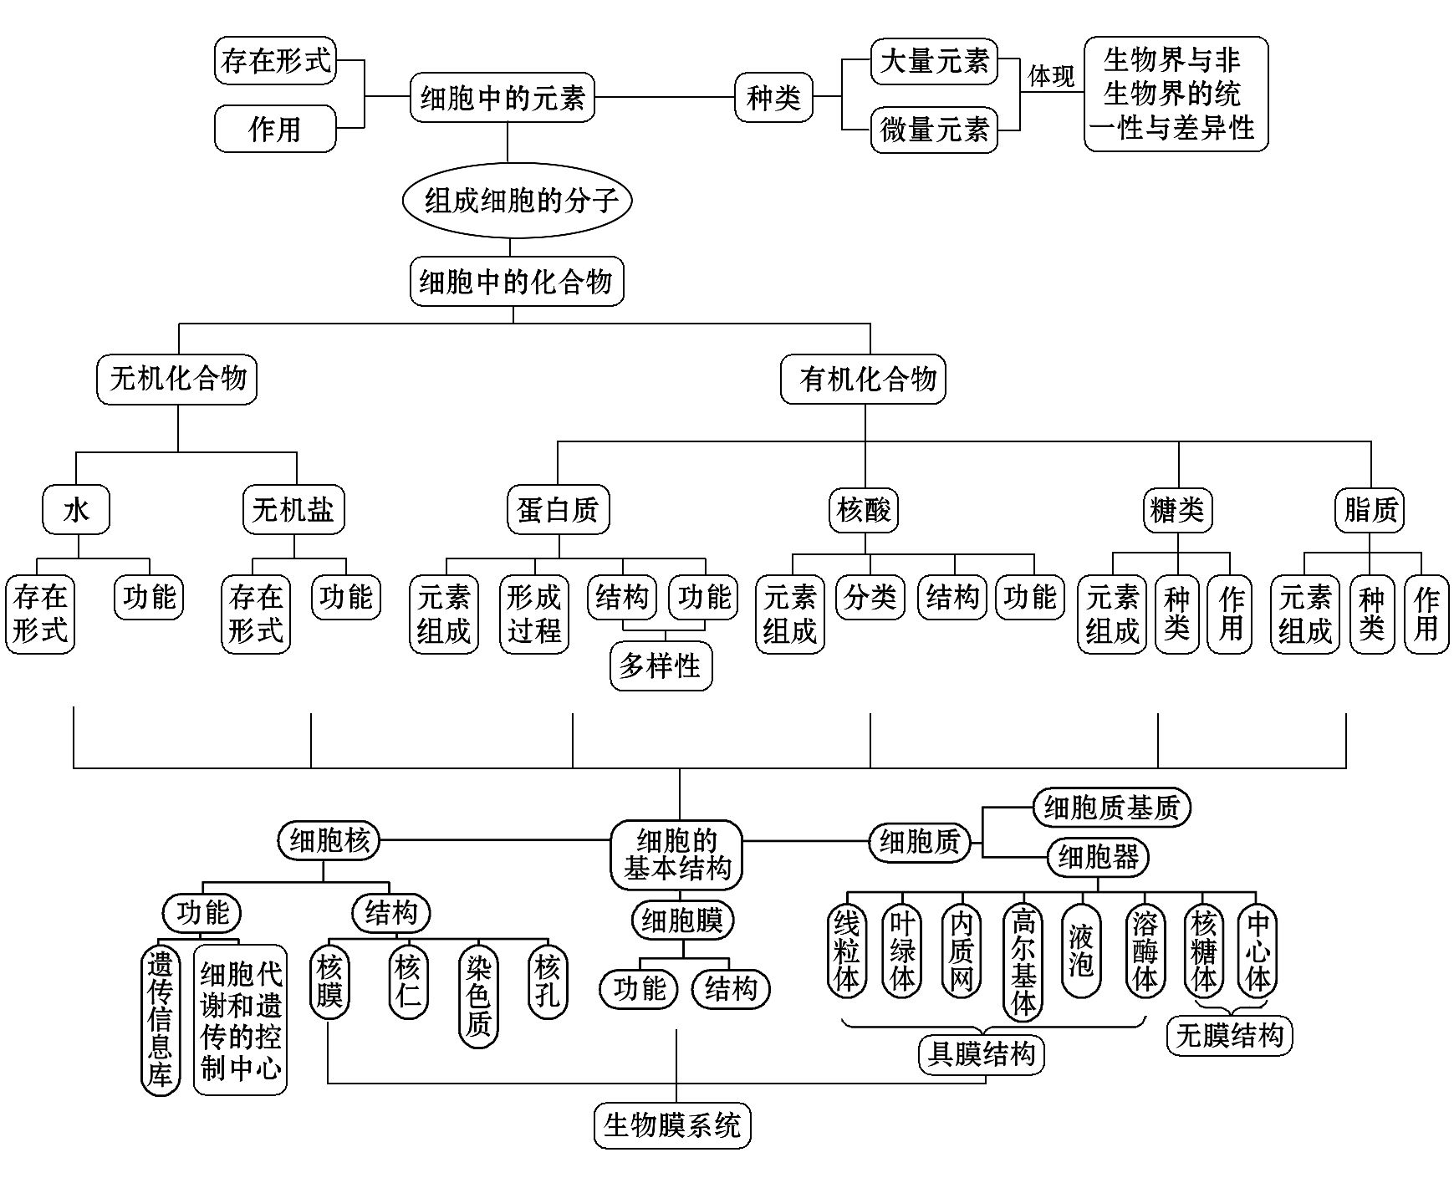

Slide 3
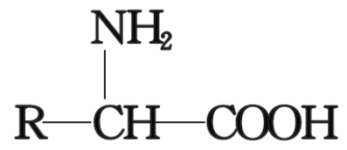
【核心速填】
1.蛋白质：
(1)组成蛋白质的氨基酸的结构通式：___________。
(2)氨基酸形成多肽的方式：_________。
(3)蛋白质形成过程中的数量关系：肽键数=_________
_____=氨基酸数-_______。
脱水缩合
脱掉水分
子数
肽链数

Slide 4
氨基
(4)蛋白质结构多样性的直接原因：组成蛋白质的_____
_________________________以及肽链的盘曲、折叠方
式及其形成的_________千差万别。
酸的种类、数量和排列顺序
空间结构

Slide 5
2.核酸：
(1)基本单位：_______。
(2)核酸的两种类型：DNA(_____________)和____(核
糖核酸)。
3.糖类和脂质：
(1)糖类的种类：单糖、_____和多糖。
(2)脂质的种类：脂肪、_____和_____。
核苷酸
脱氧核糖核酸
RNA
二糖
磷脂
固醇

Slide 6
自由水和结合水
4.水的两种存在形式：_______________。
5.无机盐的生理作用：细胞的组成成分、维持生命活
动、___________________。
维持细胞的酸碱平衡

Slide 7
6.细胞膜：
(1)主要成分：_____________。功能越复杂的细胞
膜，_______的种类和数量越多。
(2)功能：_______________________、控制物质进出
细胞、_____________________。
脂质、蛋白质
蛋白质
将细胞与外界环境分隔开
进行细胞间的信息交流

Slide 8
7.细胞器：
(1)液泡：内有_______，可调节植物细胞内的环境，
使植物细胞保持坚挺。
(2)叶绿体：能进行_________的植物细胞所含有的细
胞器。
(3)线粒体：细胞进行_________的主要场所。
细胞液
光合作用
有氧呼吸

Slide 9
蛋白质
脂质
(4)内质网：细胞内_______合成和加工及_____合成的
“车间”。
(5)高尔基体：主要是对来自内质网的_______进行加
工、分类和包装，在植物细胞中与_______的形成有
关。
(6)核糖体：生产_______的“机器”。
蛋白质
细胞壁
蛋白质

Slide 10
有丝分裂
(7)中心体：与细胞的_________有关。
(8)溶酶体：含有多种_______，是细胞内的“消化车
间”。
8.生物膜系统的组成：细胞膜、_________和核膜。
水解酶
细胞器膜

Slide 11
9.细胞核：
(1)结构：核膜、核孔、核仁、染色质(体)。
(2)染色质和染色体为___________在细胞不同时期的
两种存在状态。
(3)功能：_____________________________________。
同样的物质
遗传信息库、细胞代谢和遗传的控制中心

Slide 12
【概念小测】
1.病毒没有细胞结构，只有依赖活细胞才能生活。
( )
2.培养皿中大肠杆菌菌落属于群落层次。 ( )
【分析】培养皿中的大肠杆菌菌落是同一物种的集合
体，应属于种群层次。
√
×

Slide 13
×
3.所有生物体都具有生命系统的各个层次。( )
【分析】生命系统的各个层次并不是所有生物体都具有的，如病毒无生命系统层次，单细胞生物体无组织、器官、系统层次。
4.细胞是所有生物结构和功能的基本单位。( )
【分析】病毒属于生物，但是没有细胞结构。
×

Slide 14
5.高倍物镜的长度比低倍物镜长，故换用高倍物镜
时，需要先提升镜筒再转动转换器。 ( )
【分析】换用高倍物镜时，不需要提升镜筒，直接转
动转换器即可。
6.乳酸菌与动植物相比，细胞内没有核糖体。( )
【分析】乳酸菌为原核生物，其细胞内也具有核糖
体。
×
×

Slide 15
7.Fe、Mn、Ca、Mg、Zn、Cu、B、Mo等是组成细胞的微
量元素。 ( )
【分析】Ca和Mg属于大量元素。
8.斐林试剂和双缩脲试剂的配方不同，但使用方法相
同。 ( )
【分析】斐林试剂使用时需要先将甲液和乙液等量混
合，而双缩脲试剂则是先加A液，再加B液。
×
×

Slide 16
×
9.某肽链中含有4个肽键，该化合物应叫四肽。( )
【分析】多肽是以所含氨基酸的个数命名的，含有4个
肽键则应有5个氨基酸，故应为五肽。

Slide 17
10.由相同种类和相同数量的氨基酸构成的蛋白质一定
相同。( )
【分析】蛋白质结构多样性取决于氨基酸的种类、数
目、排列顺序和多肽链的空间结构，若其中有一项不
同，则蛋白质的种类就不同。
×

Slide 18
11.利用颜色变化来观察物质或结构在细胞中的分布，
鉴定物质是否存在时，应注意尽量不要选择带有颜色
的材料，防止颜色的掩盖。 ( )
12.脂肪中碳和氢的含量远远高于糖类，所以同质量的
脂肪储存的能量比糖类的多。 ( )
13.功能越复杂的细胞膜，蛋白质的种类和数量越多。
( )
√
√
√

Slide 19
14.线粒体为细胞的“动力车间”，故真核细胞都含有
线粒体。 ( )
【分析】线粒体虽然在真核细胞中广泛存在，但厌氧
真核生物中没有，如蛔虫等厌氧型的动物细胞内就没
有线粒体。
×

Slide 20
15.在大蒜根尖分生区细胞中，具有双层膜的细胞器能
利用光能合成糖类。 ( )
【分析】在大蒜根尖分生区细胞中，具有双层膜的细
胞器是线粒体，线粒体是进行有氧呼吸的主要场所，
而能利用光能合成糖类的细胞器是叶绿体。
×

Slide 21
16.生物膜之间可通过囊泡的转移实现膜成分的更新。
( )
17.没有细胞核的生物一定是原核生物。 ( )
【分析】并不是所有的真核生物都有细胞核，如哺乳
动物成熟的红细胞、高等植物成熟的筛管细胞等都没
有细胞核。
√
×

Slide 22
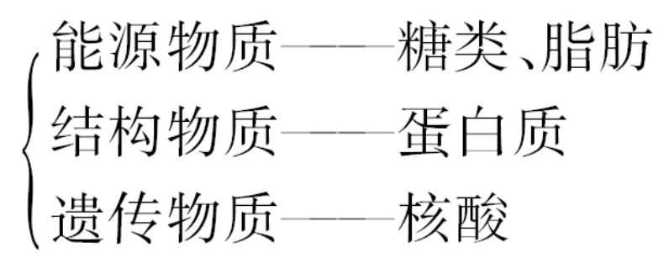
一、组成细胞各种化合物的相互联系
1.组成细胞的有机物主要有三大类：

Slide 23
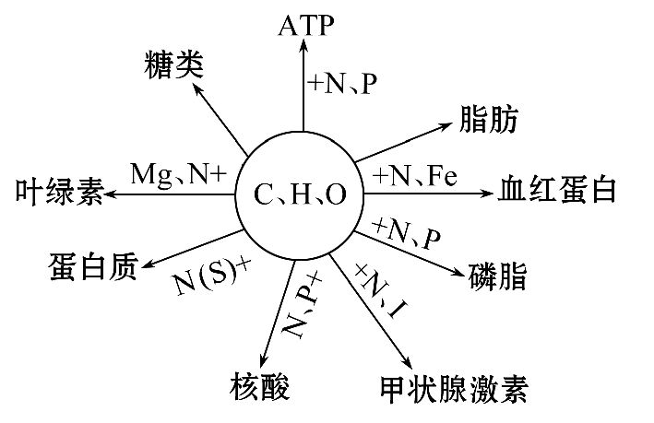
2.化合物由元素组成，不同的化合物有共有元素，也有其特征元素，如图：

Slide 24
【对点训练】
下图表示细胞内某些有机物的元素组成、单体及功能关系，其中A、B各代表某些元素，X、Y、Z、P代表单体，Ⅰ、Ⅱ、Ⅲ、Ⅳ代表由单体形成的多聚体，下列相关叙述错误的是( )

Slide 25
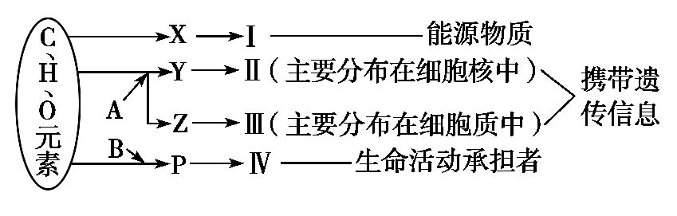
A.A和B所代表的元素中存在相同的种类，如N元素
B.P在生物体内有20种，可以用双缩脲试剂鉴定
C.Ⅰ可以代表糖类
D.Y物质中的单糖是脱氧核糖，Ⅳ的多样性由Ⅱ决定

Slide 26
【解析】选B。据图分析可知，A表示N、P元素，B表示N元素，A和B都含有N元素，故A项正确。P表示氨基酸，不能用双缩脲试剂鉴定，故B项错误。糖类能提供能量，可以作为能源物质，故C项正确。Y表示脱氧核糖核苷酸，由脱氧核糖、磷酸和碱基组成；Ⅳ表示蛋白质，其多样性是由DNA(Ⅱ)决定的，故D项正确。

Slide 27
二、细胞是一个统一的整体
1.从结构上看：
(1)细胞核与细胞质通过核孔相互沟通。
(2)内质网广泛地分布在细胞质中，外与细胞膜相连，内与核膜相连，构成细胞完整的生物膜系统，从而将细胞膜、细胞质、细胞核连成一体。

Slide 28
(3)内质网膜、高尔基体膜、细胞膜可通过囊泡相互转变。
2.从功能上看：
细胞各部分的功能虽不相同，但它们相互联系，分工协作，协调一致地共同完成各项生命活动。

Slide 29
3.从调控上看：
细胞核是遗传物质储存和复制的主要场所，是细胞遗传和代谢的控制中心。核内DNA通过控制蛋白质的合成调控细胞的各项生命活动。

Slide 30
4.细胞只有保持完整性，才能正常完成各项生命活动：
(1)缺少细胞核的血小板和人体成熟红细胞一般寿命较短，分别为几天和120天左右。
(2)人体成熟的精子具有细胞核，但细胞质含量很少，保持生理活性的时间仅为数小时。

Slide 31
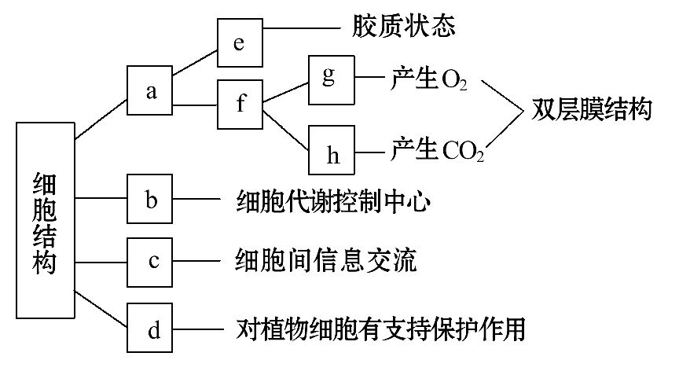
【对点训练】
1.(2016·福州高一检测)下图为细胞结构的概念图，下列相关叙述正确的是( )

Slide 32
A.该图表示不够完整，缺少细胞核等结构
B.图中c是指细胞膜，e是指细胞质基质
C.图中b成分是纤维素和果胶
D.在绿色植物的所有细胞中一定都含有g和h

Slide 33
【解析】选B。由图可知，d为细胞壁，植物细胞细胞壁的主要成分是纤维素和果胶，具有全透性，对植物细胞有支持和保护作用。c为细胞膜，能够进行细胞间的信息交流。a为细胞质，包括细胞质基质(e)(呈胶质状态)和细胞器(f)。b为细胞核，是细胞代谢活动的控制中心。g为叶绿体，h为线粒体，在植物的根部细胞中不存在叶绿体。故B选项正确。

Slide 34
2.关于细胞结构与功能关系的描述中，错误的是( )
A.细胞质基质代谢活动很弱
B.细胞质为细胞核提供营养物质和能量
C.细胞核是细胞遗传特性和细胞代谢活动的控制中心
D.细胞若失去结构的完整性将大大缩短其寿命

Slide 35
【解析】选A。细胞质基质是新陈代谢的主要场所，所以代谢活动不弱；细胞质基质可以进行有氧呼吸第一阶段和无氧呼吸全过程，能够产生ATP，为细胞核提供营养物质和能量；细胞核内的染色体是遗传物质DNA主要的载体，因此细胞核是细胞遗传特性和细胞代谢活动的控制中心；细胞只有保证结构的完整性才能正常进行各项生命活动，若失去结构的完整性将大大缩短其寿命。

Slide 36


